Slide 1

Slovak language for our visitors
Good luck !

Slide 2
PRVÁ SITUÁCIA * FIRST SITUATION
Ahoj! (Hello.)
Ahoj! (Hi.)
A. Ako sa voláš? (What`s your name?)
Volám sa _____. A ty? (My name is _____ . And you?)
Ja som _____ . (I am _____ .)
Teší ma. (Nice to meet you.)
🤝

Slide 3
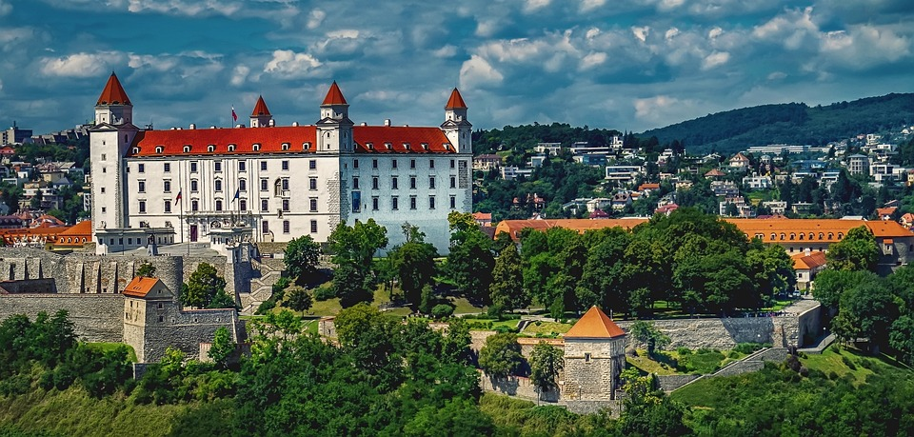
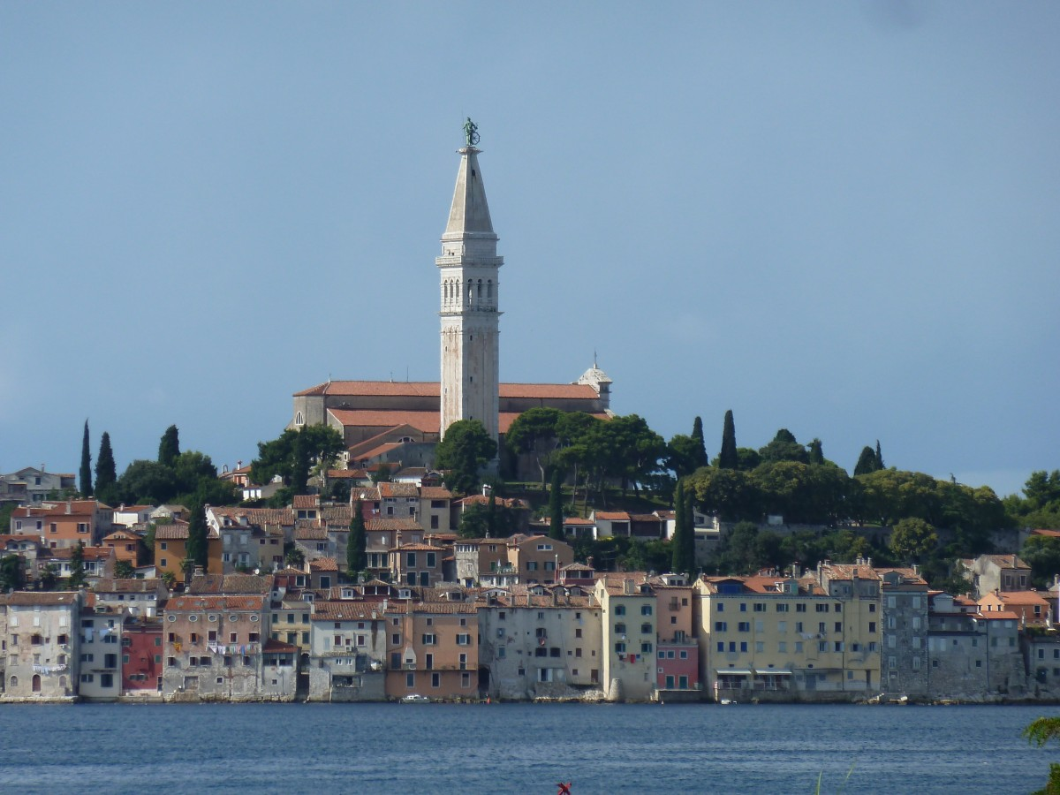
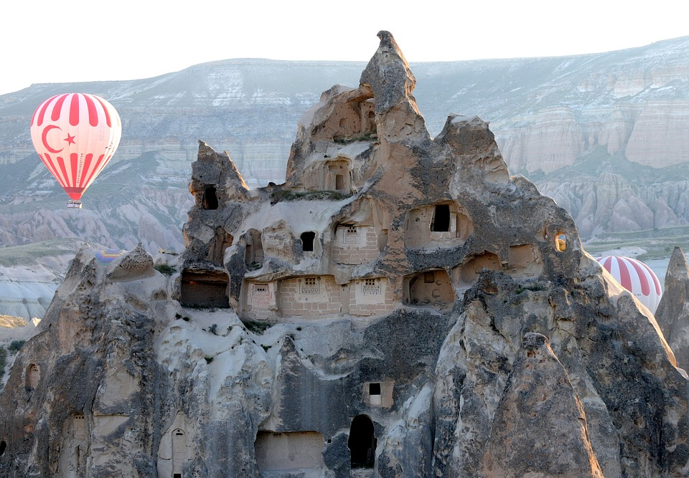
DRUHÁ SITUÁCIA * SECOND SITUATION
A. Ahoj! (Hi.)
B. Ahoj! ( Hello.)
A. Odkiaľ si? ( Where are you from?)
B. Som z ______ . (I am from _____ .)
Turecka (Turkey)
Chorvátska (Croatia)
zo Slovenska (Slovakia)

Slide 4
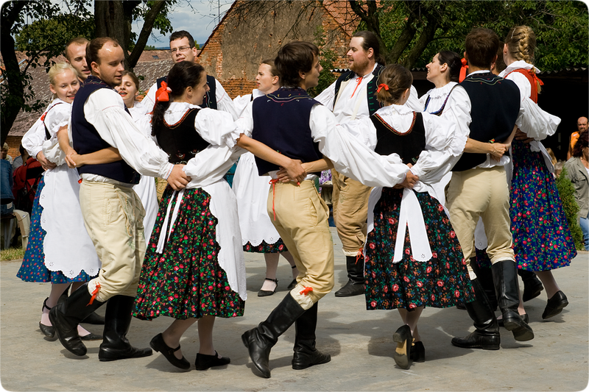
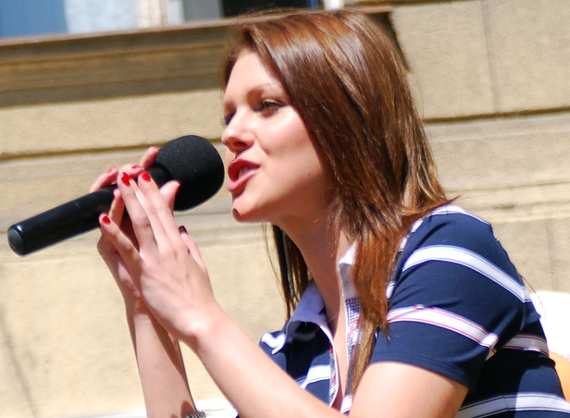
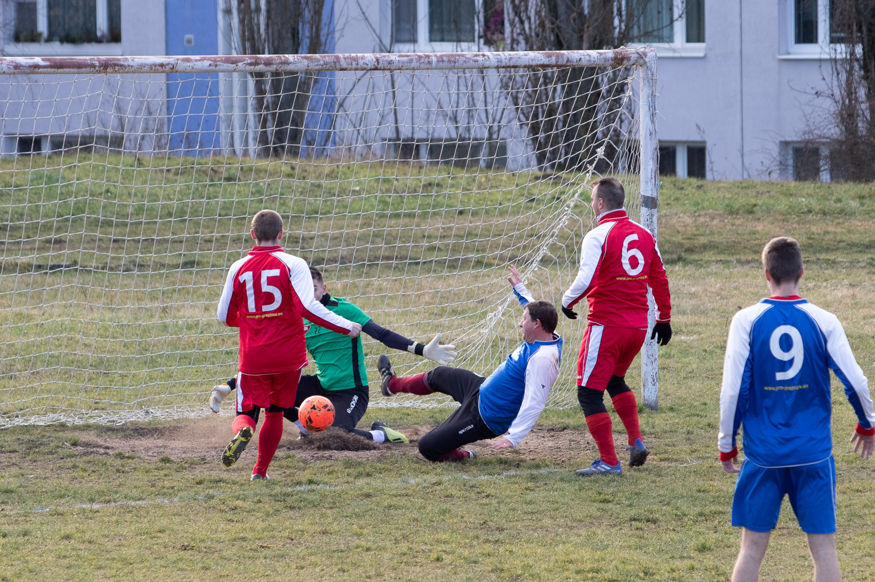
TRETIA SITUÁCIA * THIRD SITUATION
Ahoj! (HI.)
Ahoj! (HI.)
A. Aké sú tvoje záľuby? (What are your hobbies?)
Rád/rada _____. A ty? (I like ___________. And you?)
. tancujem (dancing)
. spievam (singing)
. športujem (sport)
. bicyklujem (bike riding)
A. Ja rád/rada_____. I like________.

Slide 5
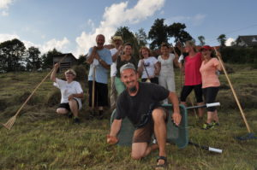
ŠTVRTÁ SITUÁCIA * FOURTH SITUATION
Ahoj! (Hi.)
Ahoj! (Hi.)
A. Máš veľkú rodinu? (Is your family big?)
B. Áno/nie a ty? (Yes/no, and your family?
A. Moja rodina je veľká/malá. (My family is big/small.)

Slide 6
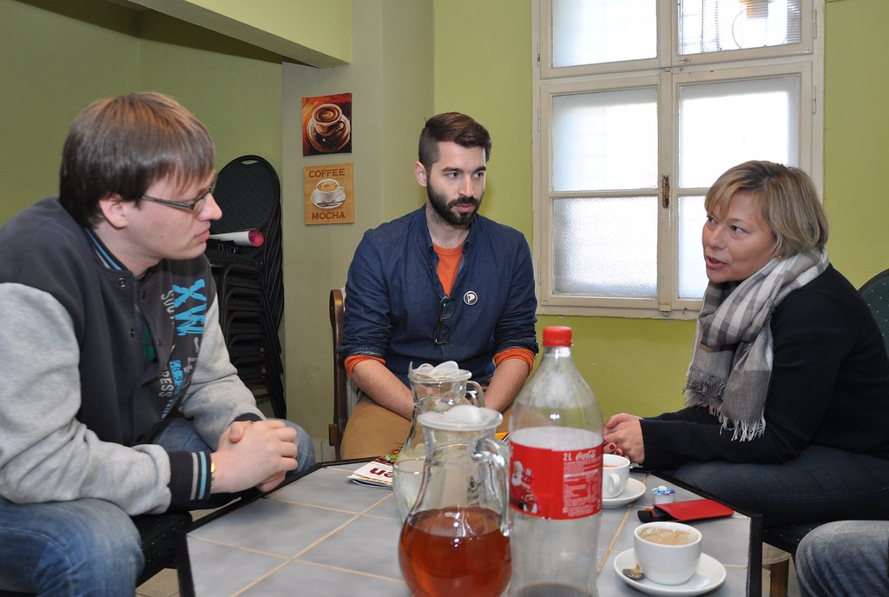

PIATA SITUÁCIA * FIFTH SITUATION
Bolo mi potešením sa s tebou porozprávať. ( It was a plesure to talk with you.)
Pre mňa tiež. Rád som ťa spoznal/spoznala. ( For me too. It was nice to meet you.)
A. Ahoj! (Bye.)
B. Čau! (Goodbye.)

Slide 7

ĎAKUJEM ZA POZORNOSŤ *
THANK YOU FOR YOUR ATTENTION

